Slide 1
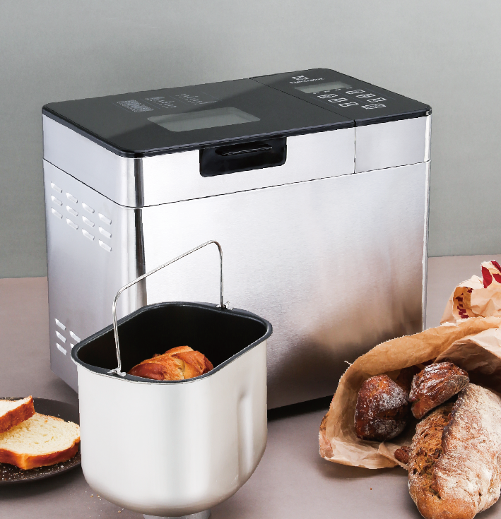

订购品
EGBM030
面包机
市场参考价： 1568.00
批发价：450.00
产品参数： 650W
容量：900g
装箱明细：1pcs/箱
包装尺寸：44.5×31.2×39.2cm
·轻松做面包一键完成
·900克大容量设计，适合全家享用
·智能触控操作，美味一触即发
·钢化玻璃面板，坚固安全
·拉丝不锈钢机身，厚实耐用

